Slide 1
Муниципальное автономное дошкольное образовательное учреждение - детский сад общеразвивающего вида с приоритетным осуществлением деятельности по физическому развитию воспитанников № 358 «Лесная полянка»
«История маленького чемоданчика:
секреты семейного наследия»
Чемоданчик семейных путешествий
«Семейные путешествия по Уралу»
Выполнили: воспитанница подготовительной к школе группы № 14 Плотников Леонид
Руководитель: воспитатель Тарских Нина Александровна

Slide 2
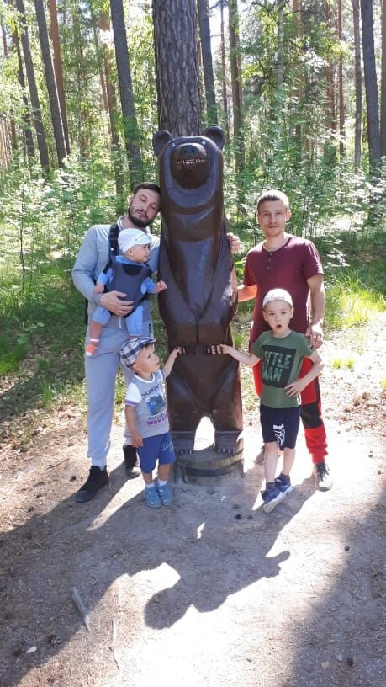
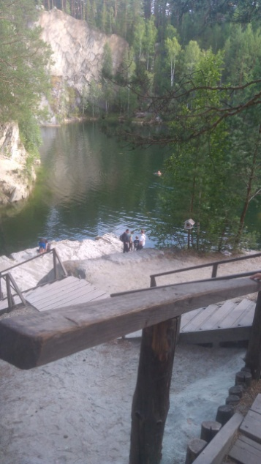
Цель проекта:
Создание условия для совместного изучения и осмысления культурного и природного наследия Урала через семейные путешествия, что способствует укреплению семейных связей и развитию детской любознательности.

Slide 3
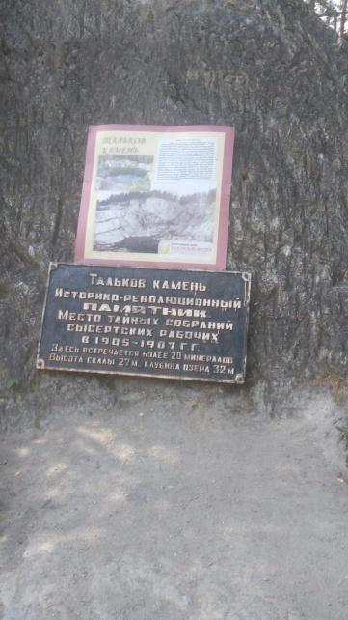
Задачи проекта: 1. Организовать информационные встречи для родителей по теме путешествий и культурного наследия Урала. 2. Подготовить и провести экскурсии по интересным местам Урала для детей и их семей. 3. Создать и наполнить "Чемоданчик" предметами, символизирующими Урал и его культурное разнообразие (книги, карты, сувениры и пр.). 4. Разработать и внедрить игровые и творческие занятия, связанные с темой путешествий по Уралу. 5. Обеспечить обратную связь с родителями и детьми о проведённых мероприятиях, собрав отзывы и идеи для улучшения проекта.

Slide 4
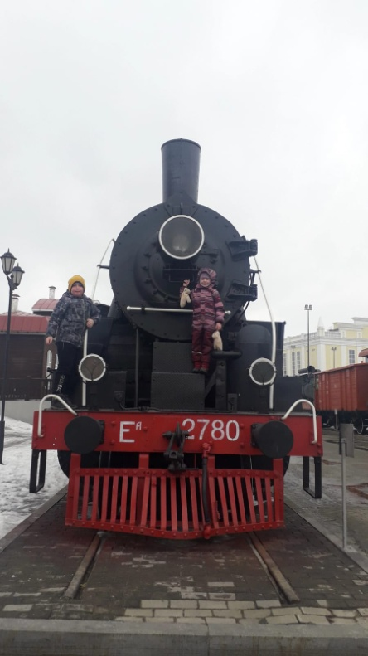
Актуальность проекта:
Проект направлен на развитие у детей интереса к родному краю, историческому и культурному наследию. В условиях стремительных изменений в обществе важно формировать у подрастающего поколения чувства патриотизма и уважения к своей культуре, что в свою очередь положительно скажется на общении внутри семьи и развитии социально-культурного сознания

Slide 5
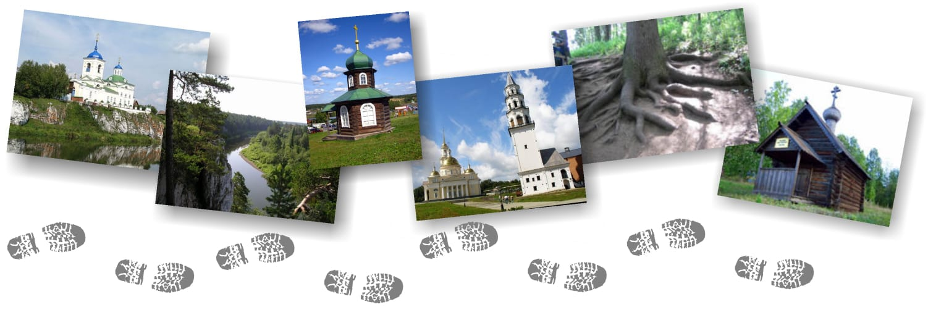
Гипотеза: Если организовать совместные семейные путешествия по интересным местам Урала, то это способствует развитию у детей познавательных интересов, укреплению семейных связей и расширению культурного кругозора. Предмет проекта: Формирование у детей дошкольного возраста познавательного интереса к изучению родного края через совместные поездки и мероприятия. Объект проекта: Дошкольники и их родители, исследующие культурные и природные достопримечательности Урала.

Slide 6
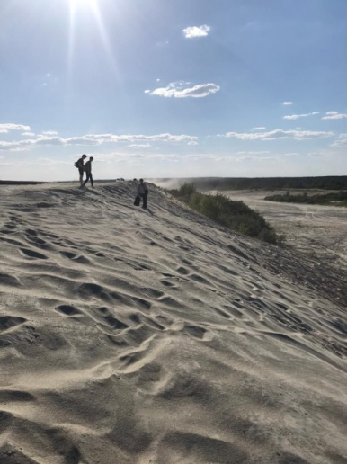
Ожидаемые результаты: 1. Повышение интереса детей и родителей к культурному наследию Урала. 2. Установление более тесных взаимодействий между родителями и детьми через совместные мероприятия. 3. Создание "Чемоданчика семейных путешествий", который будет служить источником информации и вдохновения для дальнейших поездок и исследований. 4. Сбор отзывов и предложений от участников проекта для дальнейшего развития концепции.

Slide 7
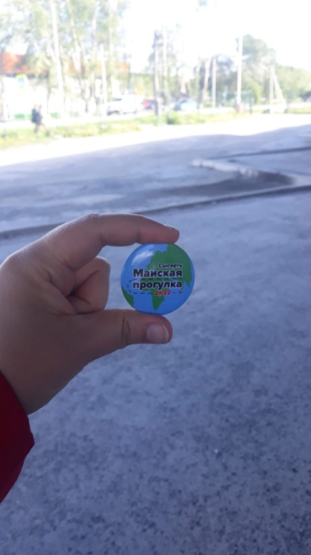
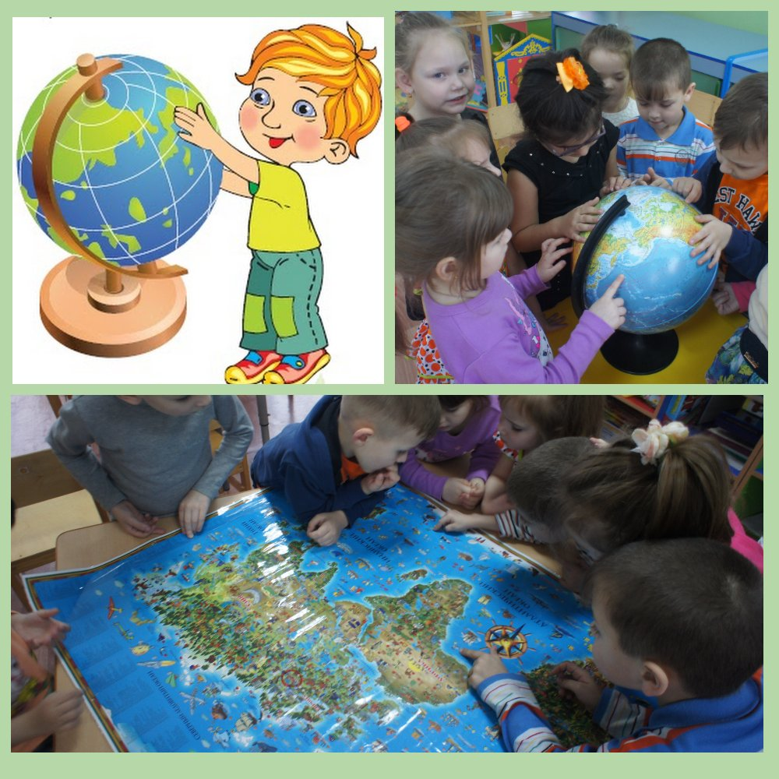
Этапы проекта 1. Подготовительный этап:
- Исследование интересов и пожеланий детей и родителей. - Планирование мероприятий и маршрутов. - Сбор необходимых материалов для "Чемоданчика".

Slide 8
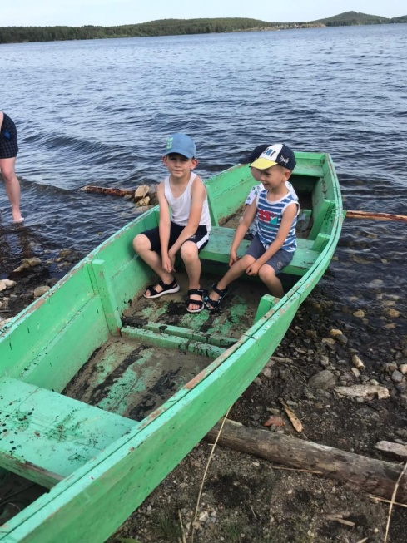
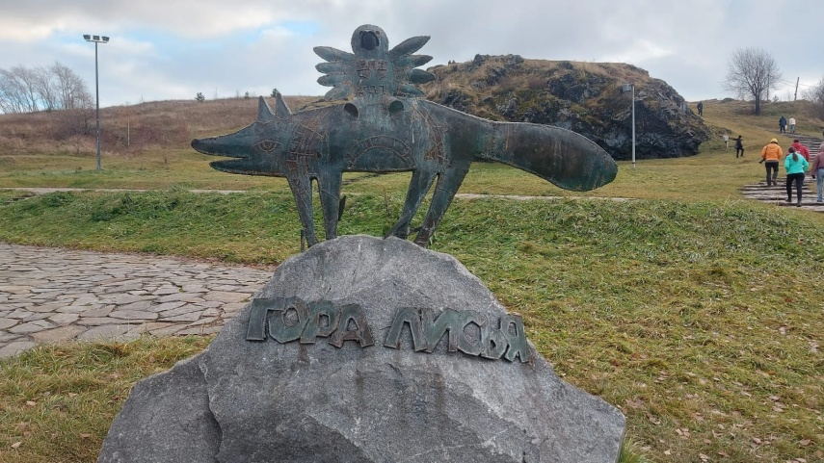
2. Реализация этапа:
- Проведение семинаров и мастер-классов для родителей. - Организация совместных выездов и экскурсий. - Наполнение "Чемоданчика" тематическими материалами.

Slide 9
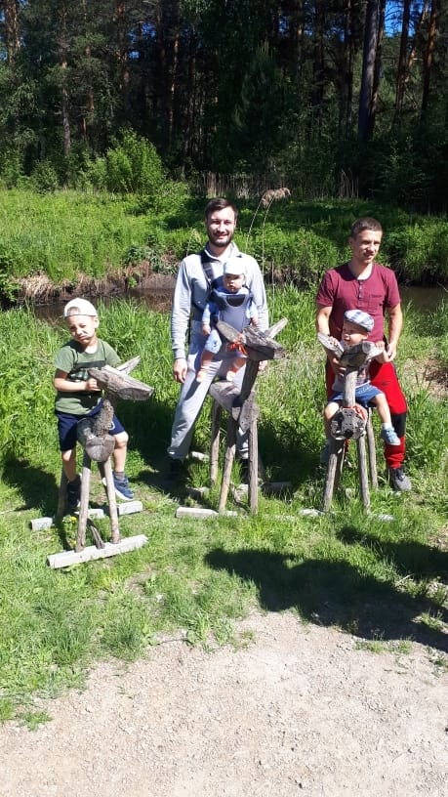
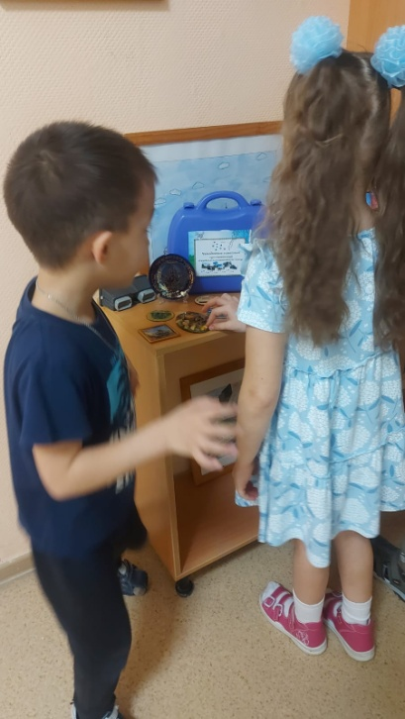
3. Завершение этапа:
- Сбор отзывов и предложений от родителей и детей. - Проведение итоговой встречи с обсуждением результатов проекта. - Подготовка экскурсии по экспонатом маленького чемоданчика

Slide 10
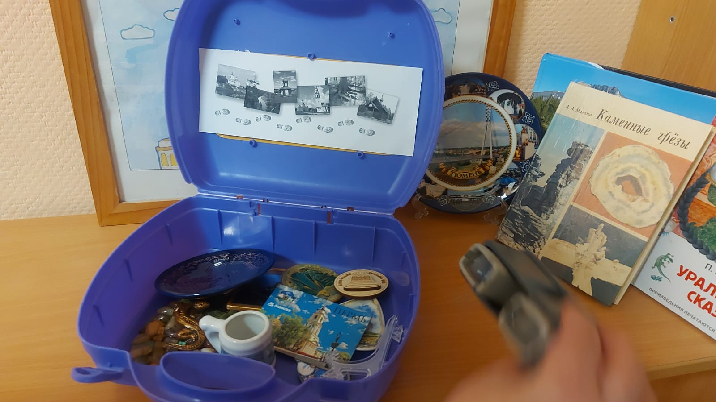
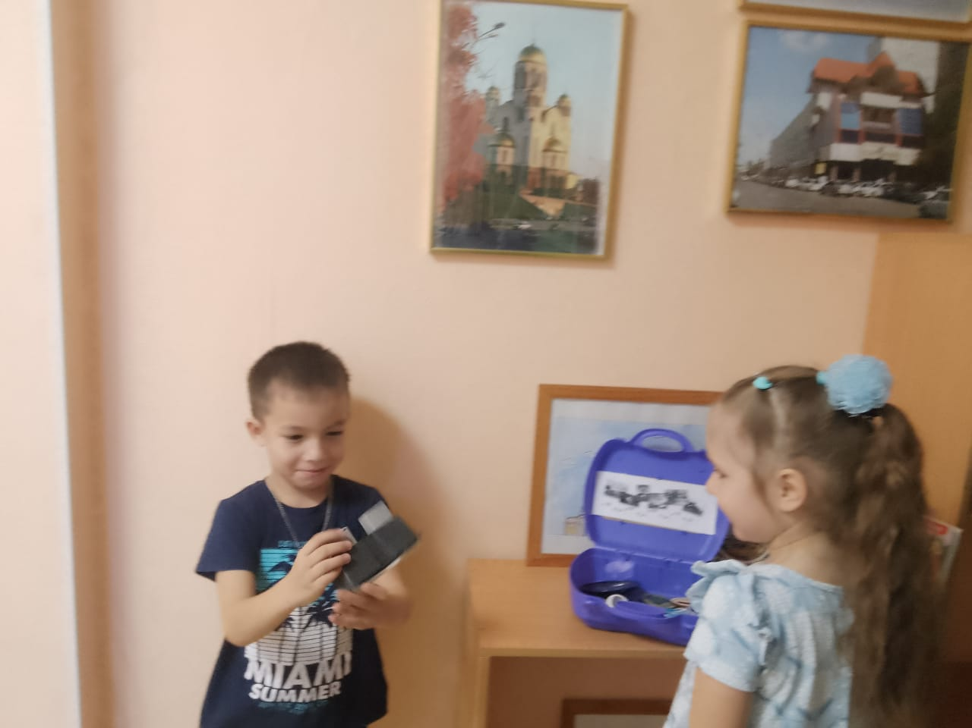

Slide 11
